Slide 1
SLAM-Based Illegal Parking Detection System
SLAM 기반 불법 주정차 탐지 시스템
발표자 : 배지호

Slide 2
목차
연구 배경
- 불법 주차 관련 문제점
기반 기술 소개
SLAM : Simultaneous Localization And Mapping
DSP-SLAM : Deep Shape Prior SLAM
문제 해결 시스템 소개
시스템 전체 구조 3단계
각 단계별 구체적 소개
시스템 실행 및 결과
논의

Slide 3

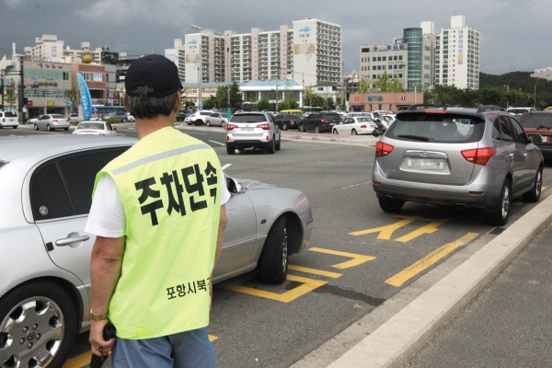

연구 배경
불법 주정차 관련 문제점
매일 반복되는 수많은 불법 주정차 문제
인적 자원 소요 및 자원(인력, 금전)적 한계
$→$ 현시대에 반복되는 문제인 불법 주정차에 대한 자동화 된 솔루션 필요

Slide 4
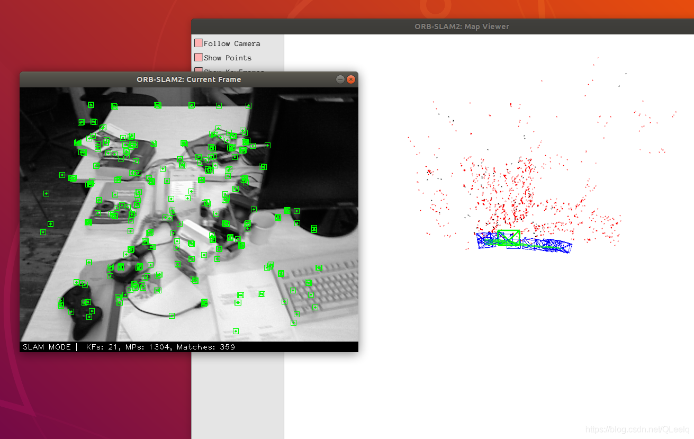
기반 기술 소개
SLAM(Simultaneous Localization And Mapping)
- Mapping
- Localization

Slide 5
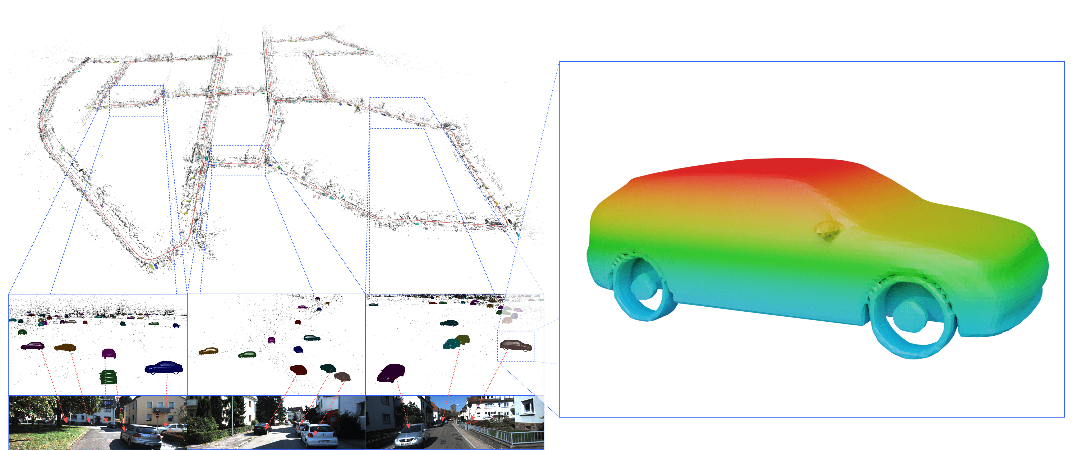
기반 기술 소개
DSP-SLAM(Deep Shape Prior SLAM)
- Object Segmentation
- 사전(prior) 지식 활용한 모양, 자세 추정

Slide 6
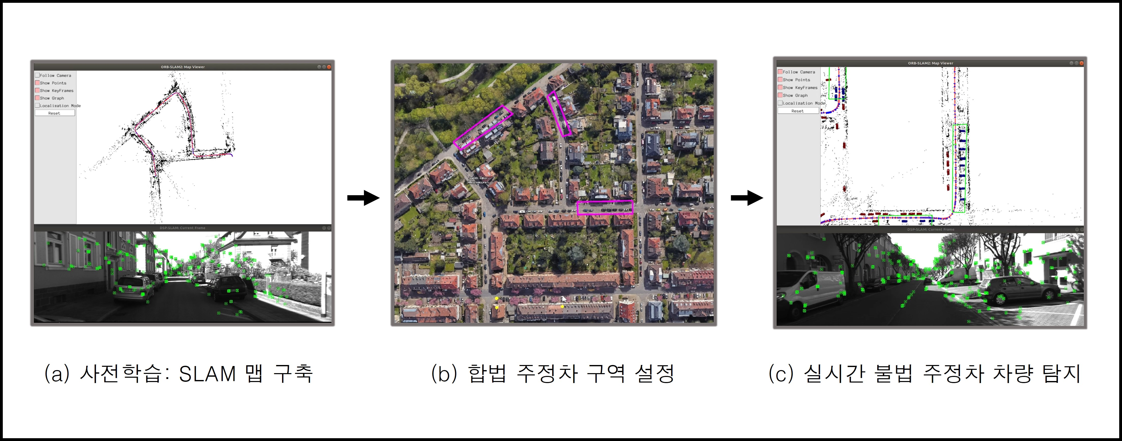
문제 해결 시스템 소개
SLAM-Based Illegal Parking Detection System
시스템 흐름도(Flow Chart)

Slide 7
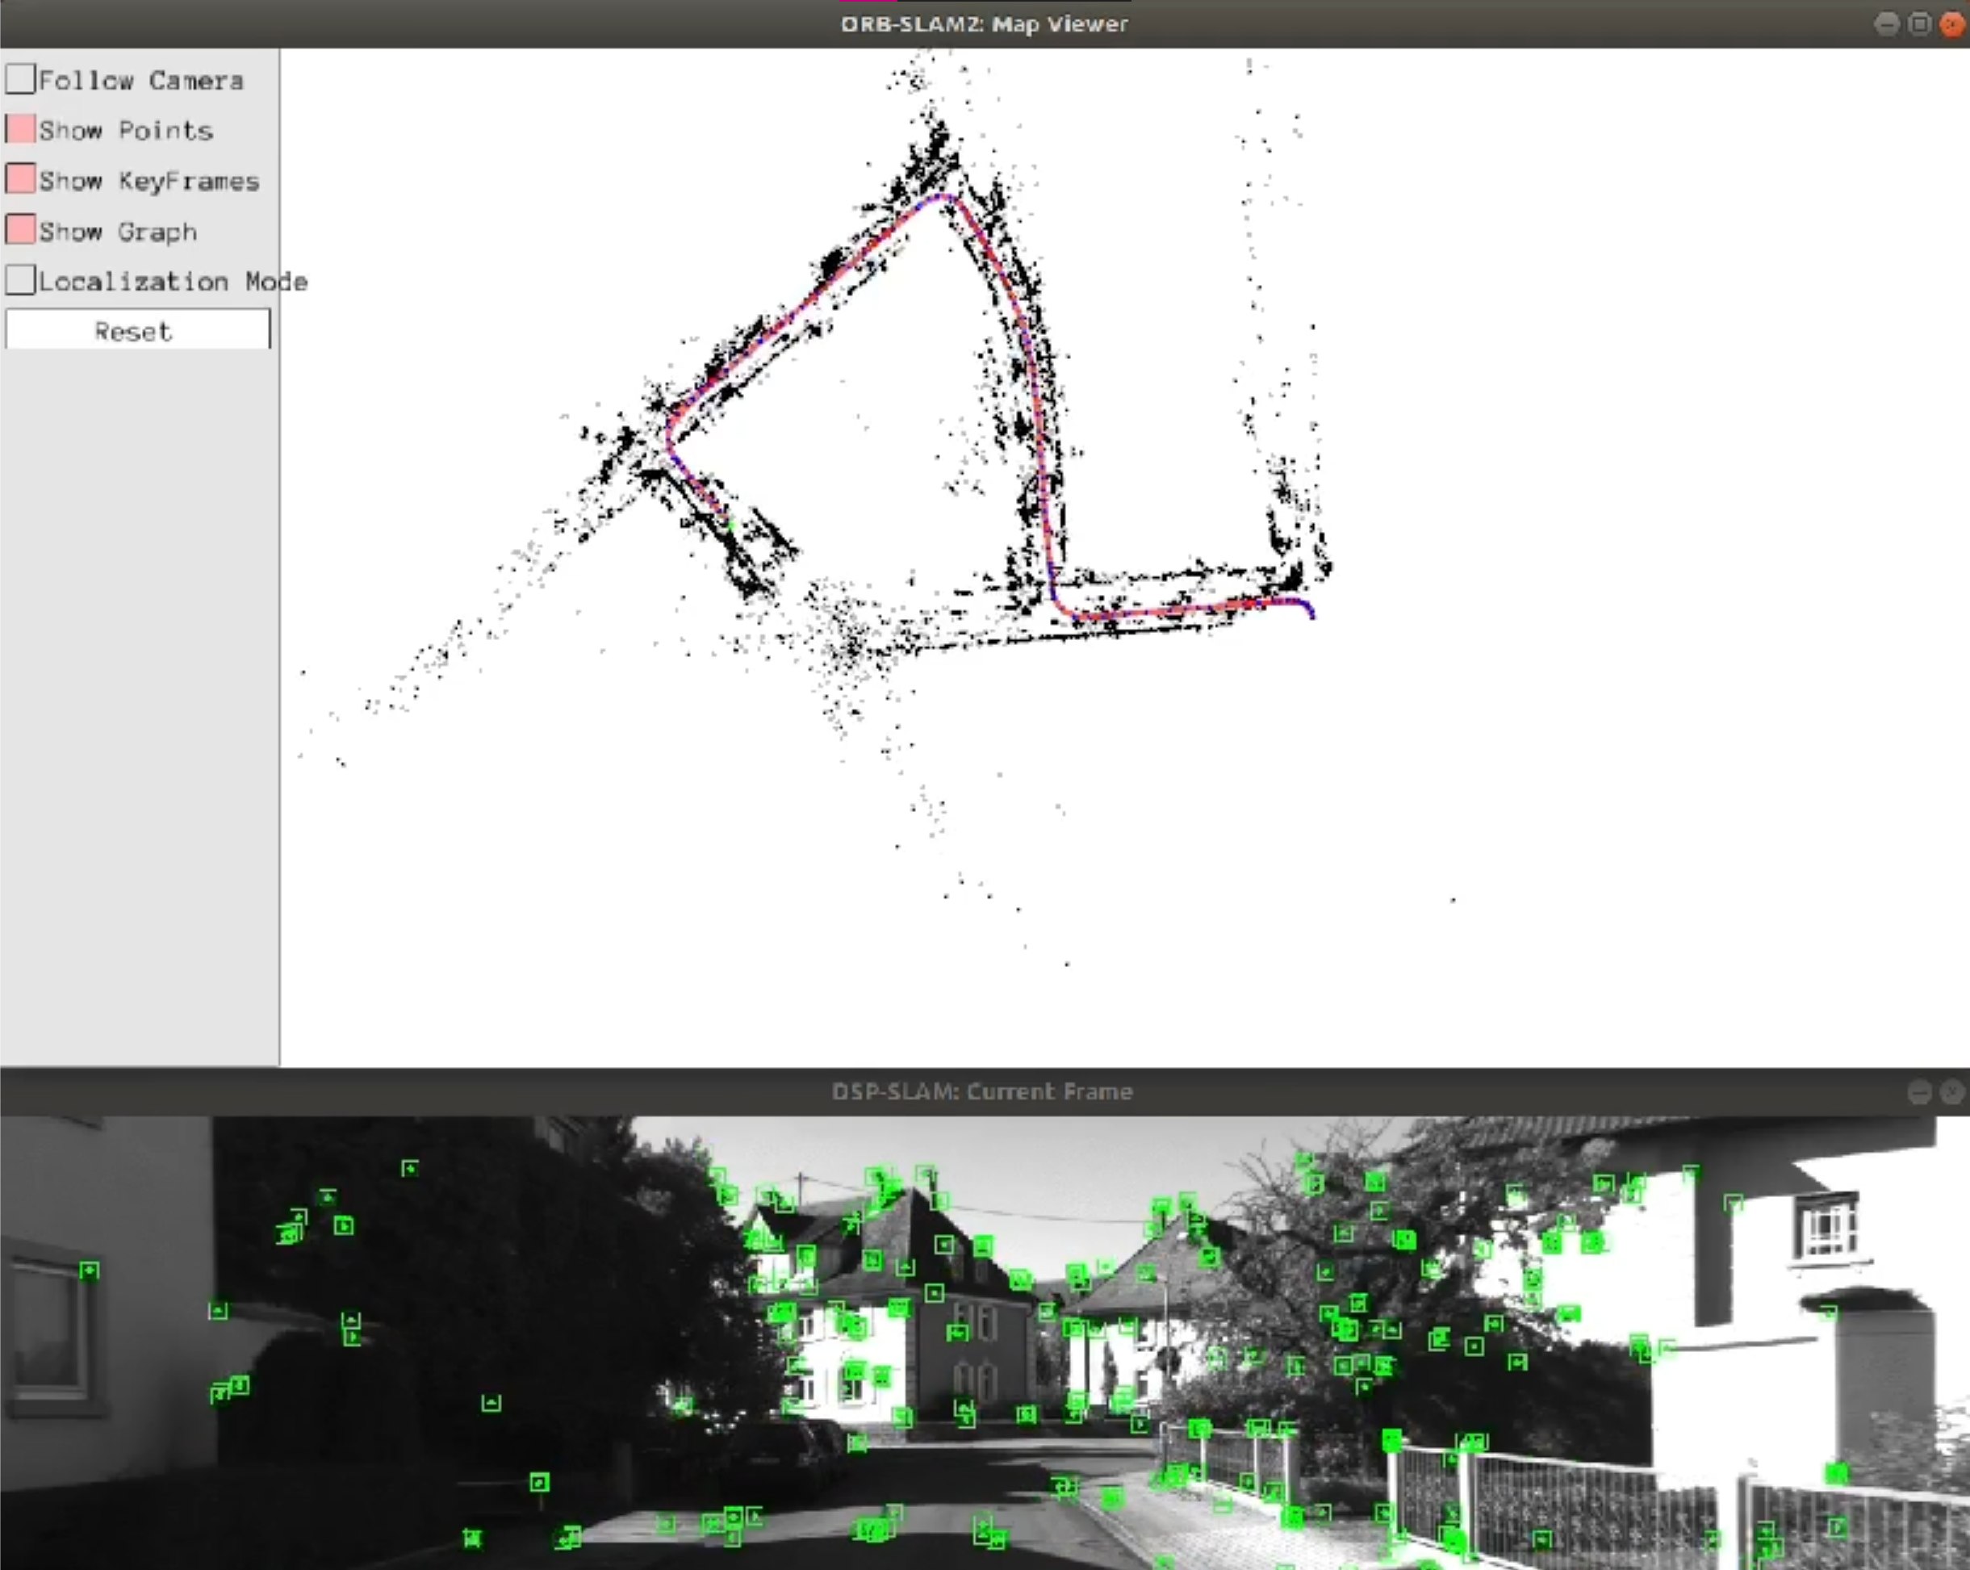
문제 해결 시스템 소개
사전학습: SLAM 맵 구축
- 불법 주정차를 탐지할 지역에 대한 맵 구축

Slide 8
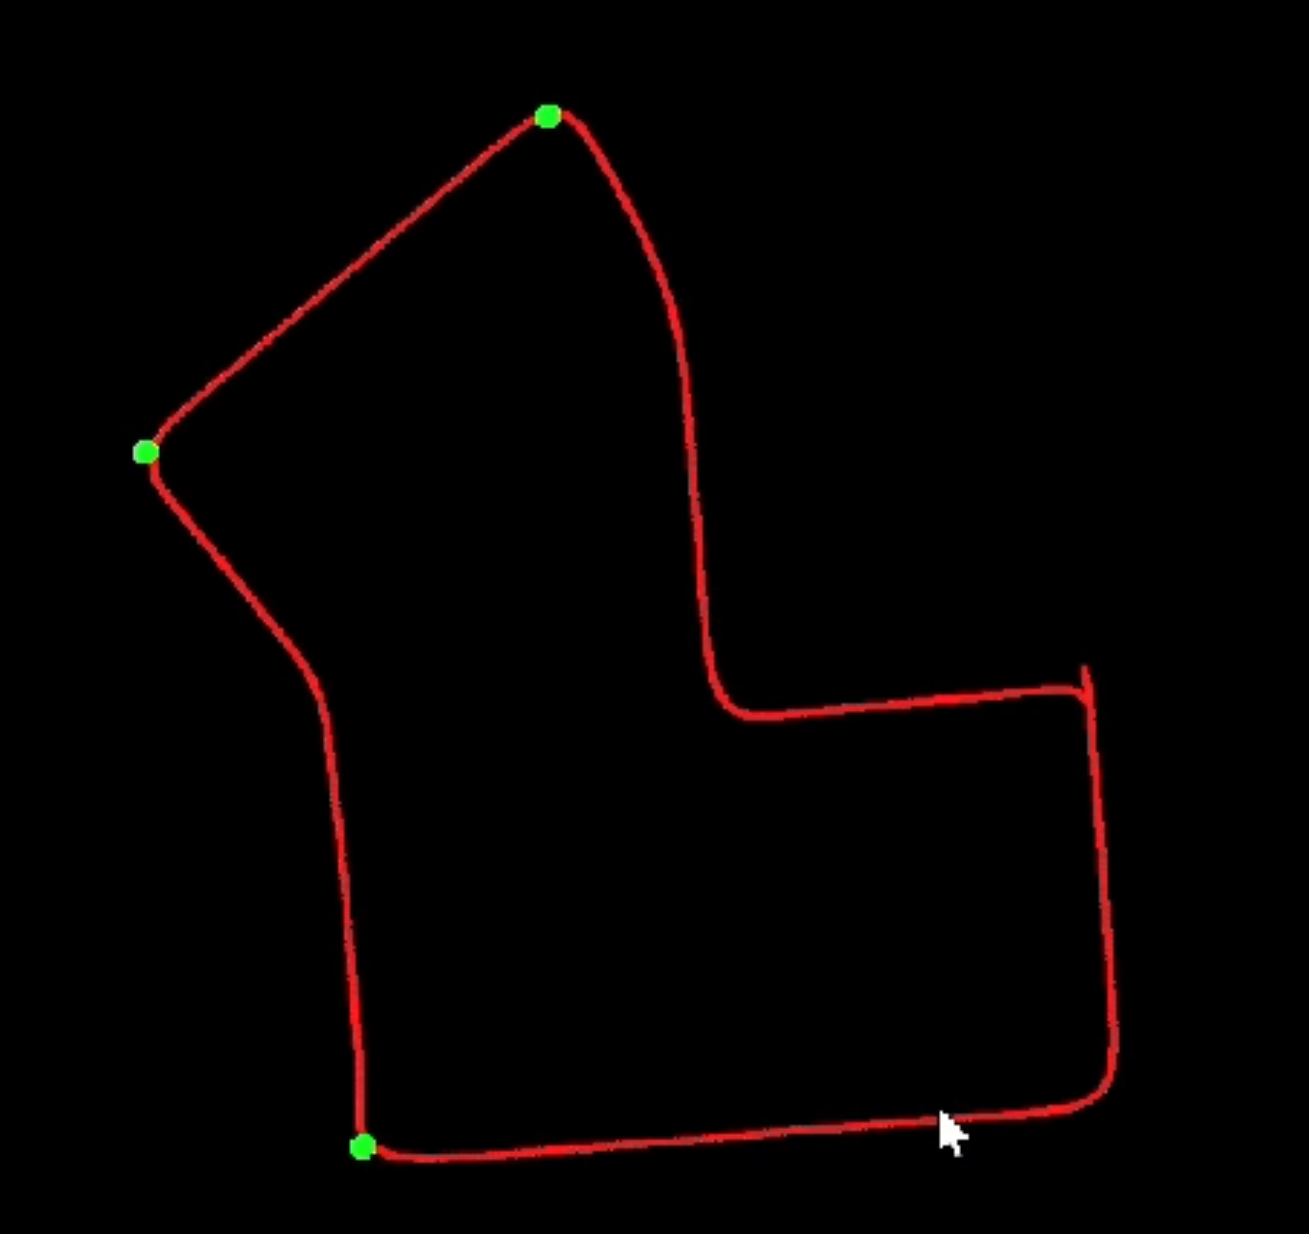
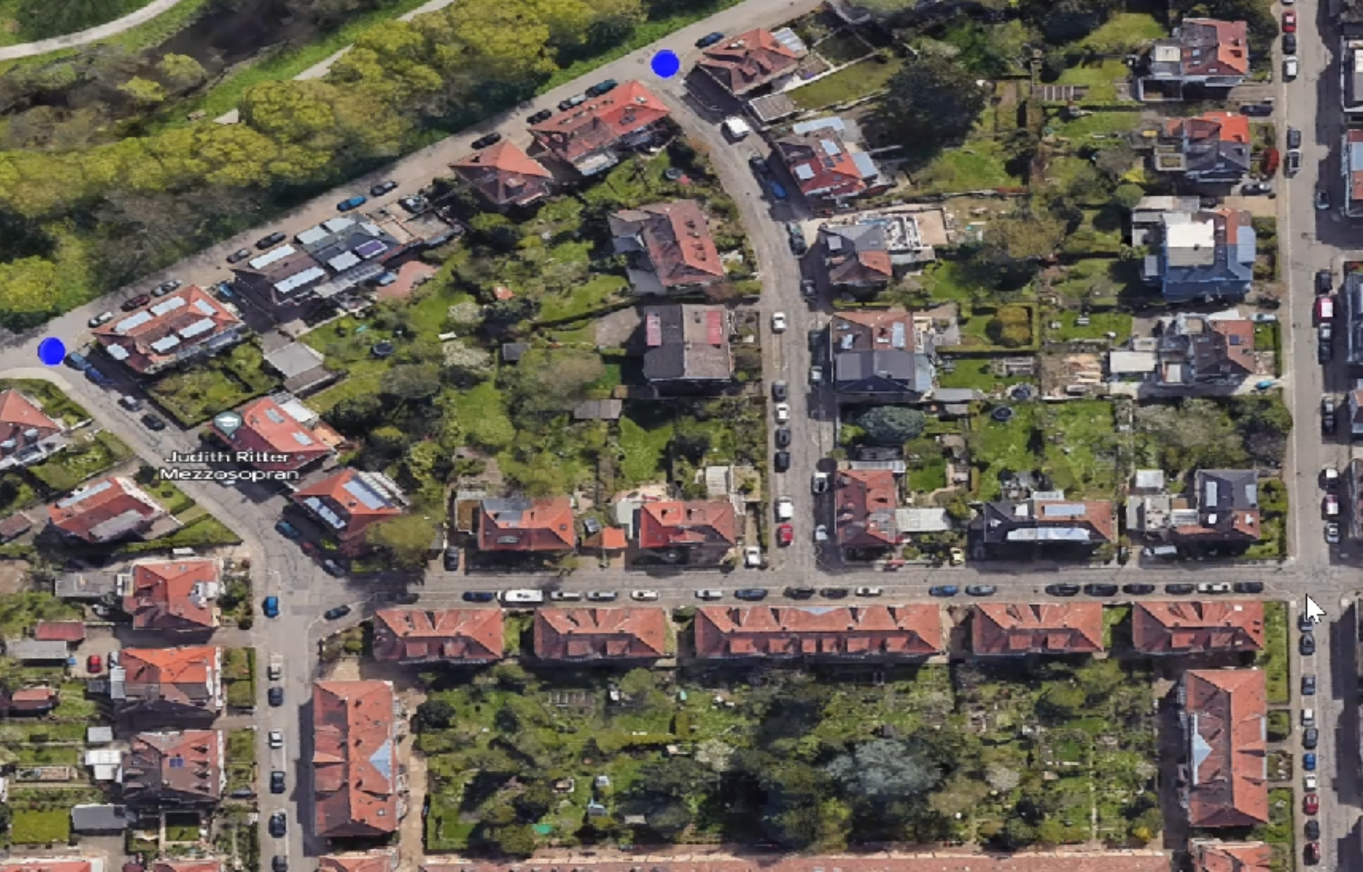
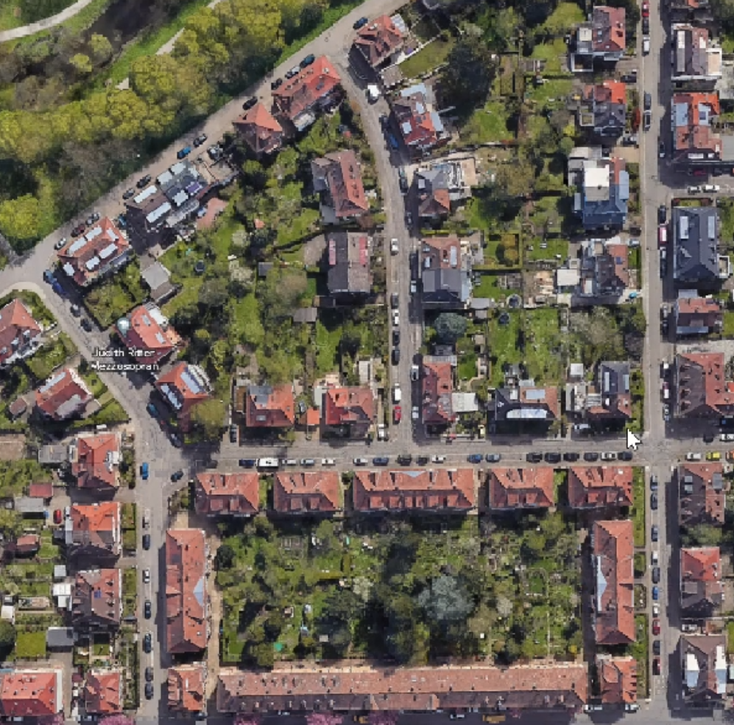
문제 해결 시스템 소개
(b) 합법 주정차 구역 설정
- Step1. 사전에 학습한 맵과 해당 지역의 위성사진을 정렬
사전 학습 맵
위성 지도
정렬 된 위성 지도

Slide 9
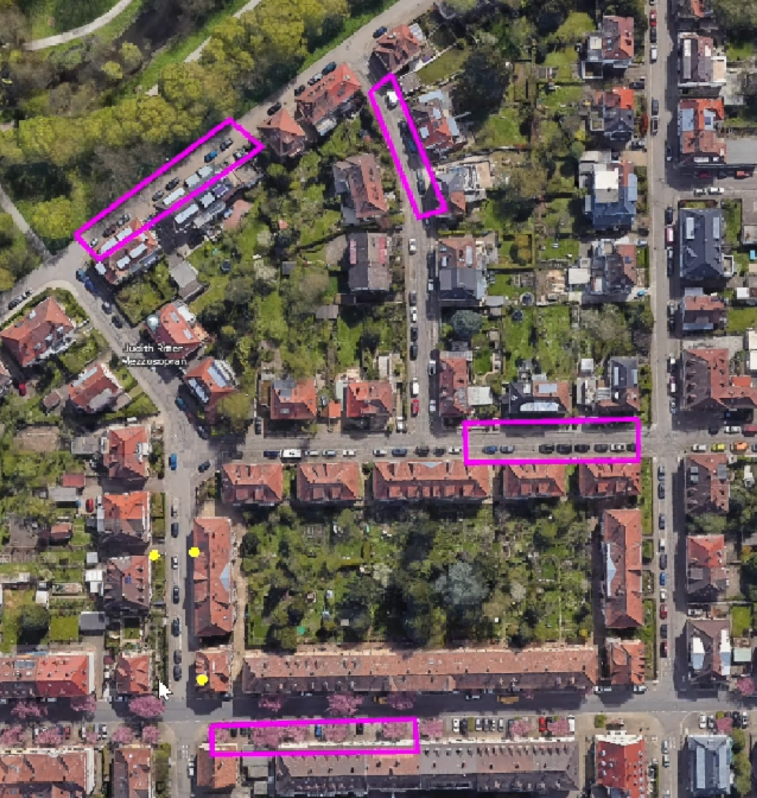
문제 해결 시스템 소개
(b) 합법 주정차 구역 설정
- Step2. 정렬 후, 합법으로 정의할 주정차 구역을 설정

Slide 10
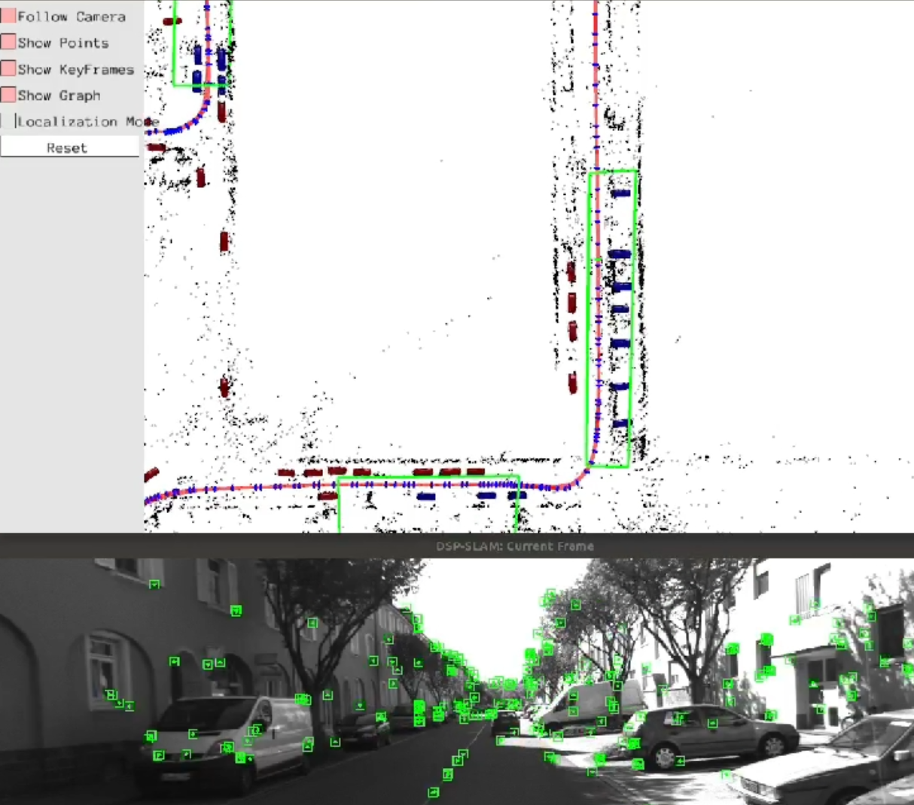
시스템 실행 및 결과
실시간 불법 주정차 차량 탐지
- DSP-SLAM이 추정한 차량의 위치와
사용자가 지정한 합법 주정차 구역을 비교
- 합법 주정차 구역 (Green Zone)
- 합법 차량 (Blue Car)
- 불법 차량 (Red Car)

Slide 11
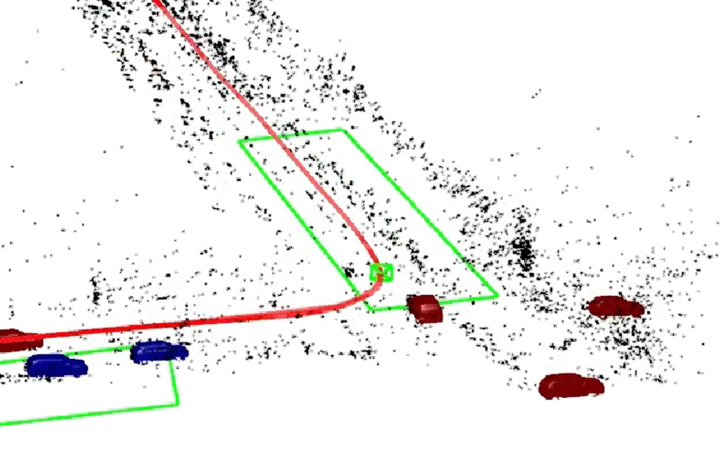
논의
경계선 근처의 주정차 차량
- DSP-SLAM이 추정한 차량의 위치는 차량의 중심점
- 중심점이 내부에 있다면 걸쳐져 있어도 합법으로 간주 해야하는가?

Slide 12
QnA
?

